Slide 1
QUANTIZAÇÃO VETORIAL MAIS EFICIENTE NA COMPRESSÃO DE TEXTURAS COM IPACKMAN
Trabalho de Graduação
Rafael Borba Costa dos Santos
Engenharia da computação
Universidade Federal de Pernambuco
rbcs@cin.ufpe.br

Slide 2

Motivação
Aplicações
Computação gráfica
Jogos
Interfaces gráficas
Dispositivos móveis
Poucos recursos
Limita o desempenho dos sistemas

Slide 3
Contexto
PACKMAN e iPACKMAN
Algoritmos de compressão lossy
Ericsson Research
Quantização vetorial
Algoritmo de quantização vetorial
Derivado do LBG
Gera um codebook
Único e universal
A partir de um conjunto de imagens (benchmark)

Slide 4
Objetivo e metodologia
Investigar suposições não demonstradas anteriormente
O codebook proposto é ótimo para o benchmark original?
O codebook proposto é universal?
Abordagens
Reimplementar quantizador
Classificação de imagens
Métricas de erro preestabelecidas

Slide 5
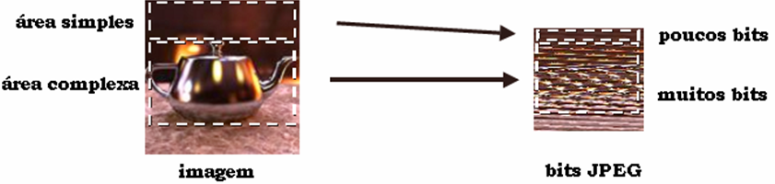
Compressão de imagens
Algoritmos de compressão
Imagens (JPEG)
Texturas (BTC, S3TC, iPACKMAN)
Principais diferenças
Desempenho exigido
Acesso randômico
Taxa de compressão
Fixa
Variável

Slide 6
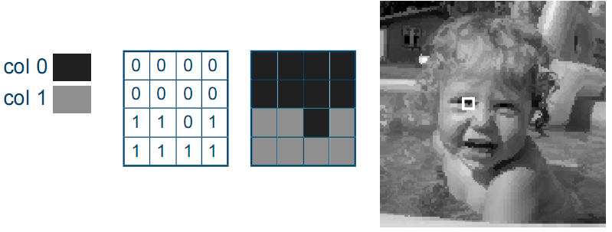
Compressão de texturas
Block Truncation Coding (BTC)
Taxa de compressão: 4bpp
S3 Texture compression (S3TC)
Microsoft DirectX™
Duas cores “base” + duas cores intermediárias
Tabela de lookup

Slide 7
Compressão de texturas
Quantização vetorial
Utilizada em compressão de imagens, áudio e vídeo
Técnica
Obter um conjunto pequeno de vetores que representem uma distribuição vetorial mantendo uma taxa de erro pequena
Vários algoritmos de otimização
LBG
Conjunto de vetores
Codeword
Conjunto de codewords
Codebook

Slide 8



Ericsson Texture Compression
PACKMAN
Inspirado no BTC
Blocos de 2x4 pixels
Separação das informações de cor e intensidade
Cor média de 12 bits (RGB444)
20 bits modula a luminescência
Utiliza quantização vetorial
Codebook universal
+
=
cor base dos blocos
Intensidade dos pixels
Imagem final

Slide 9
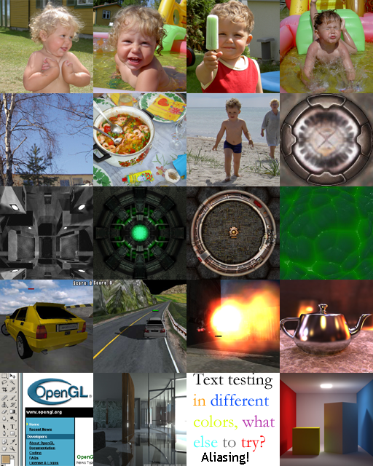
Ericsson Texture Compression
PACKMAN – Quantização vetorial
-8 | -2 | 2 | 8
-12 | -4 | 4 | 12
-16 | -4 | 4 | 16
-24 | -8 | 8 | 24
-31 | -6 | 6 | 31
-34 | -12 | 12 | 34
-47 | -19 | 19 | 47
-50 | -8 | 8 | 50
-62 | -12 | 12 | 62
-68 | -24 | 24 | 68
-80 | -28 | 28 | 80
-94 | -38 | 38 | 94
-100 | -16 | 16 | 100
-127 | -42 | 42 | 127
-160 | -56 | 56 | 160
-254 | -84 | 84 | 254
Benchmark
Codebook

Slide 10
Ericsson Texture Compression
iPACKMAN (improved PACKMAN)
Codificação de cor diferencial
Cor base varia pouco entre blocos adjacentes, em 88% dos casos
Algoritmo de busca exaustiva
Todas as possibilidades são testadas durante a compressão
flipbit
diffbit
Bloco 1
Bloco 2
R
dR
G
dG
B
dB
table bits
Codeword indexes

Slide 11



Ericsson Texture Compression
iPACKMAN
Mantém simplicidade
Ganhos de qualidade de até 0.40 dB em relação a PACKMAN
Baixo custo de implementação em hardware
Original
PACKMAN
iPACKMAN

Slide 12
Ericsson Texture Compression
iPACKMAN – Quantização vetorial
Algoritmo de quantização
Desenvolvido empiricamente
Implementação não foi publicada pelos autores
Primeira contribuição deste trabalho
Mesmo benchmark de PACKMAN foi utilizado
-8 | -2 | 2 | 8
-17 | -5 | 5 | 17
-29 | -9 | 9 | 29
-42 | -13 | 13 | 42
-60 | -18 | 18 | 60
-80 | -24 | 24 | 80
-106 | -33 | 33 | 106
-183 | -47 | 47 | 183
Codebook iPACKMAN

Slide 13
Classificação de imagens
Classificação de imagens
A idéia é utilizar um codebook para cada classe de imagens
Possivelmente melhorando a qualidade de compressão
Taxonomia obtida através do benchmark original
Elaboramos um benchmark para cada classe
Imagens
Naturais
Artificiais
Paisagens
Humanos
Outras
Textos
Texturas
C.G.

Slide 14
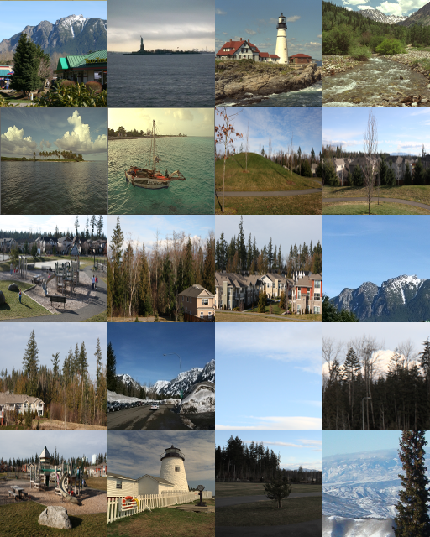
Classificação de imagens
Benchmark para a classe “Paisagens”

Slide 15
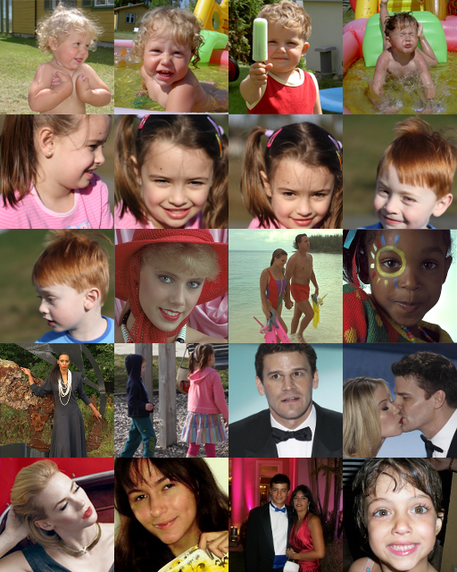
Classificação de imagens
Benchmark para a classe “Humanos”

Slide 16
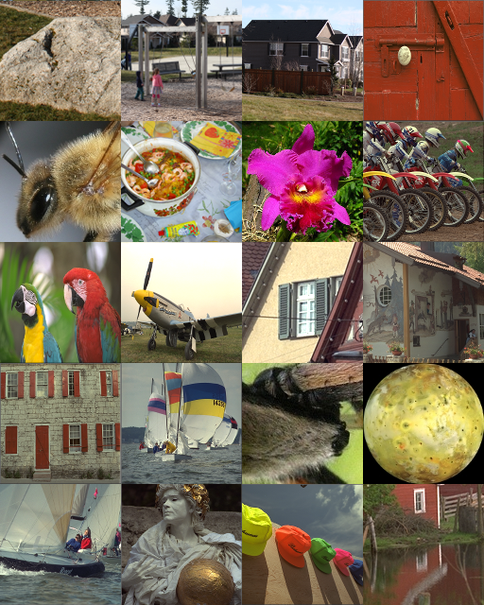
Classificação de imagens
Benchmark para a classe “Outras”

Slide 17
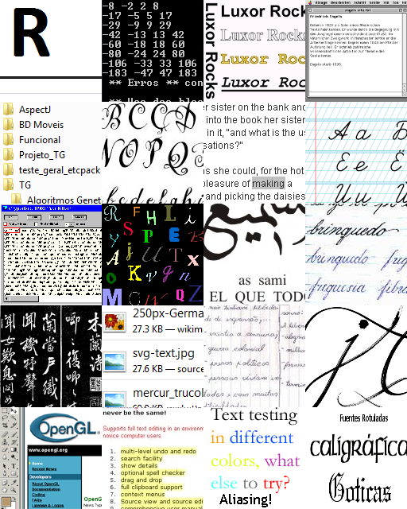
Classificação de imagens
Benchmark para a classe “Textos”

Slide 18
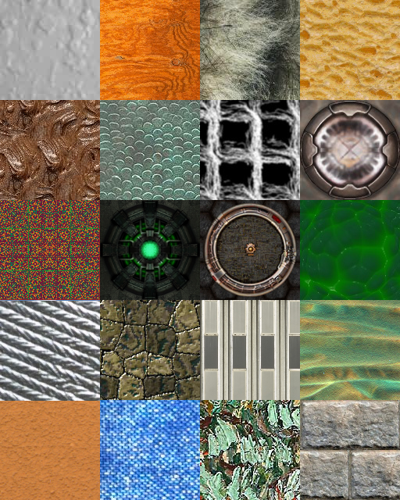
Classificação de imagens
Benchmark para a classe “Texturas”

Slide 19
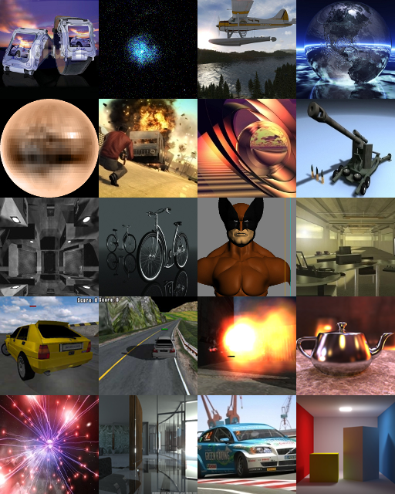
Classificação de imagens
Benchmark para a classe “Computação gráfica”

Slide 20
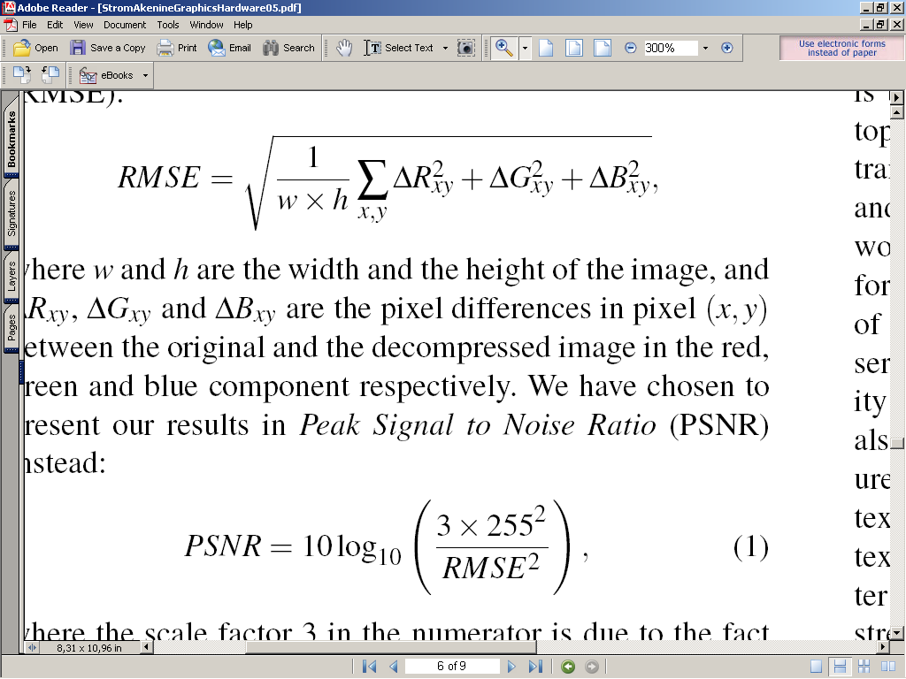
Experimentos
Métricas de erro utilizadas
Medidas de erro convencionais entre duas imagens
Root Mean Square Error (RMSE)
Peak Signal to Noise Ratio (PSNR)

Slide 21
Experimentos
Algoritmo de quantização vetorial do iPACKMAN
LBG alterado para convergir mais rapidamente
Implementamos e descrevemos o algoritmo sistematicamente
Inicia codewords aleatoriamente
Executa a quantização LBG
Substitui codeword menos útil por outra aleatória
Introduz ruído aleatório em todos os codewords
Executa a quantização LBG novamente
Realiza busca coordenada
Repete até que o erro não diminua mais

Slide 22
Experimentos
Testando otimização do codebook proposto
Executamos nossa implementação do quantizador várias vezes
Benchmark original como parâmetro
Resultados ligeiramente diferentes
Apenas uma diferença de 0.25 dB pode ser percebida visualmente
-8 | -2 | 2 | 8
-17 | -5 | 5 | 17
-29 | -9 | 9 | 29
-42 | -13 | 13 | 42
-60 | -18 | 18 | 60
-80 | -24 | 24 | 80
-106 | -33 | 33 | 106
-183 | -47 | 47 | 183
-8 | -2 | 2 | 8
-17 | -5 | 5 | 17
-29 | -8 | 8 | 29
-42 | -13 | 13 | 42
-59 | -16 | 16 | 59
-108 | -24 | 24 | 108
-80 | -27 | 27 | 80
-202 | -39 | 39 | 202
-8 | -2 | 2 | 8
-16 | -5 | 5 | 16
-28 | -8 | 8 | 28
-42 | -13 | 13 | 42
-60 | -17 | 17 | 60
-80 | -23 | 23 | 80
-108 | -27 | 27 | 108
-199 | -39 | 39 | 199
-9 | -3 | 3 | 9
-15 | -2 | 2 | 15
-26 | -7 | 7 | 26
-40 | -13 | 13 | 40
-57 | -16 | 16 | 57
-76 | -23 | 23 | 76
-105 | -30 | 30 | 105
-182 | -54 | 54 | 182
Codebook original
PSNR = 32.204845 dB
Codebook (1ª execução)
PSNR = 32.209353 dB
Codebook (2ª execução)
PSNR = 32.206213 dB
Codebook (3ª execução)
PSNR = 32.170604 dB

Slide 23
Experimentos
Testando universalidade do codebook proposto
Otimizarmos um codebook para cada classe de imagens
A partir do benchmark específico
Reimplementarmos o iPACKMAN para testar cada um dos sete codebooks (original + seis novos codebooks)
Escolhemos aquele que minimiza o erro para dada imagem
Esta nova abordagem melhora a qualidade de compressão para uma imagem de teste qualquer?
Diminuindo o erro inerente (RMSE)
Aumentando o PSNR

Slide 24



Experimentos
Quantizador
Codebook
Benchmark
Codebook
iPACKMAN
iPACKMAN
bits
Imagem original
Compressor
Descompressor
Imagem resultado
PSNR

Slide 25
Resultados
Codebook obtido para a classe “Paisagens”
-7 | -2 | 2 | 7
-14 | -4 | 4 | 14
-21 | -6 | 6 | 21
-36 | -8 | 8 | 36
-29 | -11 | 11 | 29
-45 | -14 | 14 | 45
-59 | -19 | 19 | 59
-80 | -26 | 26 | 80
Codebook otimizado
PSNR = 34.209077 dB

Slide 26
Resultados
Codebook obtido para a classe “Humanos”
-8 | -2 | 2 | 8
-16 | -5 | 5 | 16
-26 | -8 | 8 | 26
-60 | -11 | 11 | 60
-38 | -12 | 12 | 38
-52 | -18 | 18 | 52
-77 | -23 | 23 | 77
-108 | -33 | 33 | 108
Codebook otimizado
PSNR = 33.305892 dB

Slide 27
Resultados
Codebook obtido para a classe “Outras”
-8 | -2 | 2 | 8
-14 | -4 | 4 | 14
-21 | -6 | 6 | 21
-31 | -9 | 9 | 31
-43 | -13 | 13 | 43
-59 | -17 | 17 | 59
-79 | -23 | 23 | 79
-110 | -32 | 32 | 110
Codebook otimizado
PSNR = 31.965379 dB

Slide 28
Resultados
Codebook obtido para a classe “Textos”
-194 | -3 | 3 | 194
-46 | -11 | 11 | 46
-73 | -18 | 18 | 73
-132 | -22 | 22 | 132
-103 | -32 | 32 | 103
-220 | -35 | 35 | 220
-149 | -57 | 57 | 149
-175 | -91 | 91 | 175
Codebook otimizado
PSNR = 29.947997 dB

Slide 29
Resultados
Codebook obtido para a classe “Texturas”
-11 | -3 | 3 | 11
-20 | -6 | 6 | 20
-30 | -8 | 8 | 30
-39 | -13 | 13 | 39
-59 | -14 | 14 | 59
-82 | -25 | 25 | 82
-105 | -33 | 33 | 105
-155 | -31 | 31 | 155
Codebook otimizado
PSNR = 27.132904 dB

Slide 30
Resultados
Codebook obtido para a classe “Computação gráfica”
-7 | -2 | 2 | 7
-17 | -5 | 5 | 17
-27 | -9 | 9 | 27
-40 | -11 | 11 | 40
-58 | -16 | 16 | 58
-81 | -23 | 23 | 81
-105 | -33 | 33 | 105
-145 | -45 | 45 | 145
Codebook otimizado
PSNR = 33.662547 dB

Slide 31

Testes
Humano
Lena: comprimida com codebook “original” (32.919285 dB) e comprimida com codebook “humanos” (33.044304 dB). Ganho de 0.125019 dB.
Imagem original
Comprimida com
Codebook original
Comprimida com
Codebook otimizado

Slide 32

Testes
Textura
Erro minimizado com o codebook para paisagens. O PSNR aumentou de 42.108746 dB para 42.325431 dB. Ganho de 0.216685 dB.
Imagem original
Comprimida com
Codebook original
Comprimida com
Codebook otimizado

Slide 33

Testes
Computação gráfica
Erro minimizado com o codebook da classe “Paisagens” aumentando o PSNR em 0.206129 dB, de 39.879183 dB para 40.085312 dB.
Imagem original
Comprimida com
Codebook original
Comprimida com
Codebook otimizado

Slide 34
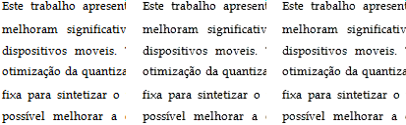
Testes
Texto
Erro minimizado com o codebook da mesma classe aumentando o PSNR em 0.216685 dB, de 42.108746 dB para 42.325431.
Imagem original
Comprimida com
Codebook original
Comprimida com
Codebook otimizado

Slide 35
Conclusões
Validação do codebook ótimo
Obtemos resultados melhores
Muito próximos, porém, ao resultado original
Fica a cargo dos requisitos de qualidade da aplicação
Até que ponto otimizar
Universalidade do codebook proposto
Divisão das imagens em classes melhora a qualidade de compressão
Resultados atingem, em média, 0.14 dB
Replicar tabelas em hardware tem um custo
Universalidade do codebook original pode ser assumida para a maior parte das aplicações práticas

Slide 36
Trabalhos futuros
Classificação de imagens
Problema de inúmeras aplicações
Difícil de resolver
Diversos modelos têm sido propostos
Esta nova abordagem de iPACKMAN parece ser capaz de classificar uma imagem com taxa de erro baixa
Propor classes
Avaliar desempenho

Slide 37
QUANTIZAÇÃO VETORIAL MAIS EFICIENTE NA COMPRESSÃO DE TEXTURAS COM IPACKMAN
Trabalho de Graduação
Rafael Borba Costa dos Santos
Engenharia da computação
Universidade Federal de Pernambuco
rbcs@cin.ufpe.br

